Slide 1
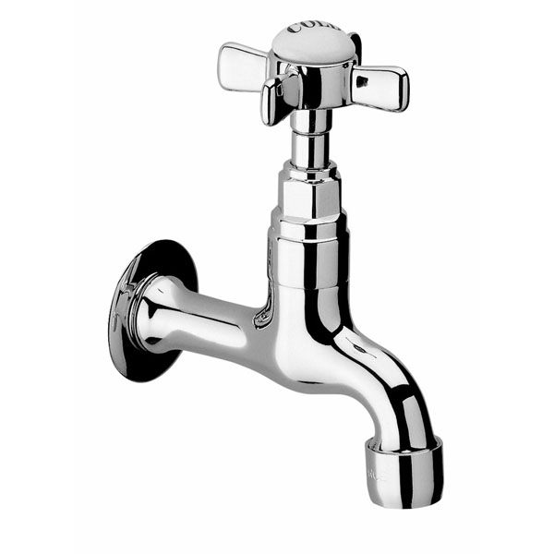

Дискретный процесс
Непрерывный процесс

Slide 2
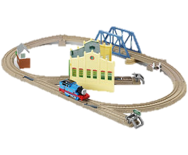
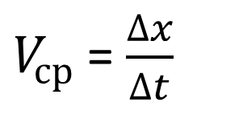
Криволинейное движение

Slide 3
Средняя скорость
$V_{ср}$ = $\frac{∆x}{∆t}$

Slide 4
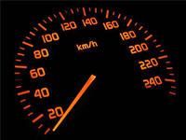
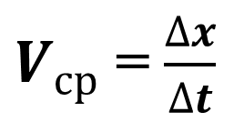
Что измеряет прибор?
$V_{ср}$ = $\frac{∆x}{∆t}$
?

Slide 5

Мгновенная скорость

Slide 6
Мгновенная скорость

Slide 7
β

Slide 8
Геометрический смысл производной
X₀ – точка касания
Y
Δх
0
А
y₂
y′₀ = tgα _{касат.}
Δ y
α
y₁
В
α
х₀
х₁
Δ x
х₂
X

Slide 9
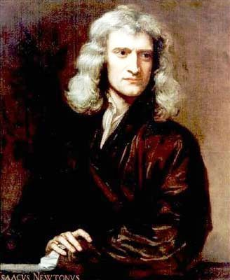
Прилежный, проницательный и верный истолкователь
Природы, древностей и священного писания.
Он прославил – в своём учении всемогущего Творца.
Требуемую Евангелием простоту он доказал своей жизнью.
Он первым исследовал разнообразие световых лучей
И проистекающие отсюда особенности цветов,
Которых до того времени никто даже не подозревал.
Впервые объяснил
С помощью своего математического метода
Движения и формы планет,
Пути комет, приливы и отливы океана.
Исаак Ньютон – великий английский учёный, которого математики считают математиком, физики – физиком, а астрономы – астрономом.

Slide 10
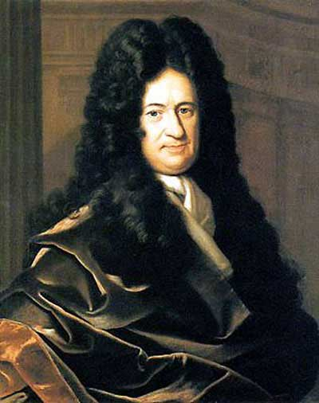
Задолго до Зигмунда Фрейда привел доказательство существование подсознания человека. Обосновал необходимость регулярно мерить у больного температуру.
Изобрел арифмометр, способный выполнять все четыре основные арифметические действия.
Описал двоичную систему счисления с цифрами 0 и 1.
Создал комбинаторику как науку.
Лейбниц Готфрид Фридрих (1646-1716) гг. - великий немецкий учёный

Slide 11
ПРОИЗВОДНАЯ
Материалы подготовлены
учителем математики высшей категории Затиевой О.В.,
учителем физики высшей категории Бойковой В.С.

